Slide 1
Resolución dudas capítulos 10 y 11

Slide 2
Capítulo 10

Slide 3
Capítulo 10
Porq que o para que es necesario que la escala con que se mide la variable dependiente tenga las propiedades de una escala de intervalos iguales.
Esta condición va dirigida que, en los distintos grupos, la escala de intervalos de los valores sean iguales, por ejemplo, que se comparen dos grupos que predicen la misma variable dependiente, pero una lo hace con el tiempo, mientras que la otra con la temperatura, siendo escalas de intervalos totalmente diferentes. Un caso aceptable sería que se hablara de sólo tiempo y que ambas estén en el mismo nivel de medición, es decir, no comparar un grupo que mide en segundos y otro con horas.

Slide 4
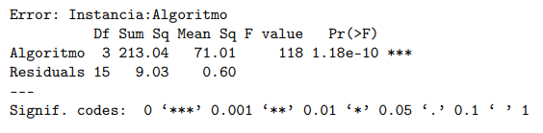
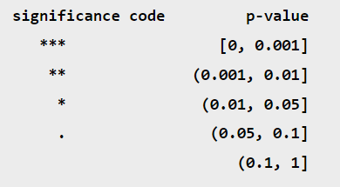
Capítulo 10
Duda Script 10.2
Al igual como lo había preguntado en la lectura pasada, como se interpreta el valor p obtenido respecto a los signif.codes que se muestran en los resultados?, con cual debiese quedarme?
Los signif.codes nos permiten clasificar la importancia de cada variable, esto es que, en la imagen Algoritmo posee ***, lo cual indica que el p-value es menor a 0.001. Esto lo verán en ANOVA y en modelos de regresión (más adelante).

Slide 5
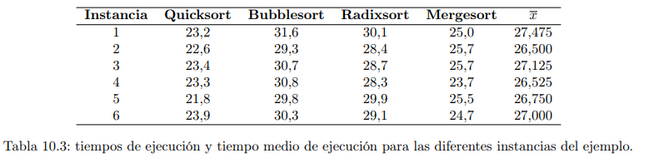
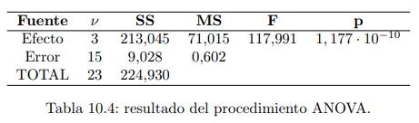
Capítulo 10
En la tabla 10.4 de la página 5, hay 2 valores de v, uno para el efecto y otro para el error. El valor de efecto es el asociado al Vsujetos????
El valor asociado es hacia V_bg, que son los grados de libertad para la componente de la variabilidad entre grupos, la que en estos casos será igual a la cantidad k-1, donde k corresponde a la cantidad de grupos.

Slide 6
Capítulo 10
No termino de entender el diseño con bloques aleatorios. ¿Qué otro ejemplo podría darse para ilustrar este diseño?
Respondida por compañero. “Según entendí, los bloques sirven para agrupar las observaciones que sean similares en algún aspecto para reducir la varianza entre las observaciones de un mismo bloque”. En el ejemplo, los bloques corresponderán a cada mancha, dado que tendrán características diferentes. En otro problema, se podría tener que cada mancha correspondería a un solo tipo, es decir, estaríamos suponiendo que son iguales. Y como verán, este tipo de diseño no dista demasiado de la de medidas repetidas, sólo tener en cuenta que cada grupo estarán relacionados entre sí.
Ejemplo:

Slide 7
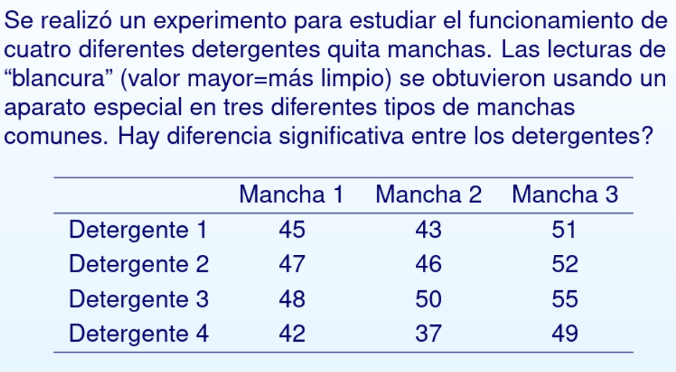

Slide 8
Capítulo 10
¿Para que sirve ocupar el procedimiento Post-Hoc en una prueba ANOVA de una vía con muestras correlacionadas?
Exactamente para lo mismo que para una prueba ANOVA de una vía para muestras independientes, encontrar qué pares de grupos poseen diferencias significativas, sólo que para esta prueba difieren en el cómo se realizan las pruebas HSD de Tukey y la prueba de Scheffé.
Se tiene que obtener un modelo mixto mediante lme, luego calcular las medias marginales al modelo con la función emmeans indicando la variable independiente y luego con la función pairs obtener las correlaciones de lo calculado con emmeans, indicando el método de ajuste.
Ejemplo:

Slide 9
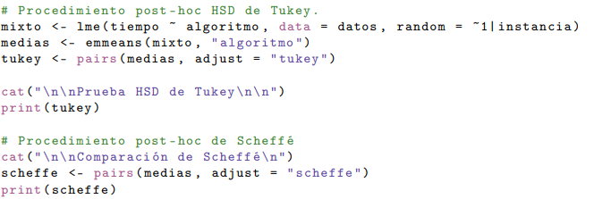

Slide 10
Capítulo 10
¿Existen otras opciones para crear el modelo mixto (para la parte del procedimiento post-hoc) o solo existe la opción de lme?
Existe otra forma que es con la función lmer del paquete lme4.0, pero la diferencia radica en el cómo manejan los objetos y que, además, la segunda trabaja mejor para dimensiones grandes.
Para efecto del curso, utilizarán sólo lme para el procedimiento post-hoc, pero está abierta la invitación a investigar sobre la construcción de modelos, materia que podrán complementar con lo que verán para la PEP 3.

Slide 11
Capítulo 11

Slide 12
Capítulo 11
Cuando en la lectura (pag 6), se habla que ambas muestras tienen tamaño mayor a 5. Está relacionado con el teorema del limite central????
No relacionado directamente, ya que para el teorema del límite central considera que una muestra lo suficientemente grande es a partir de un tamaño de muestra n >= 30. Para el caso mencionado en el libro, vendría siendo un homónimo del teorema rebajando la condición a n >= 5, donde si la muestra es de tamaño menor a 5, se le consideraba como una muestra pequeña.

Slide 13
Capítulo 11
Según lo leído en el texto, si hay más de 5 observaciones el supuesto de distribución normal se puede asumir o hay que demostrarlo de igual forma? (Prueba de suma de rangos)
Para los casos que se plantean, es posible asumir esta condición, pero siempre es mucho mejor comprobar este tipo de resultados para que tengan validez.
Ojo, leer bien a lo que se refieren cuando se busca la distribución normal, ya que no es para la población completa.

Slide 14
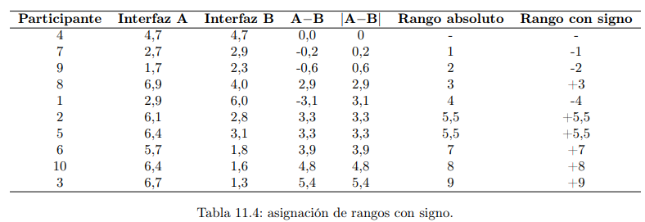
Capítulo 11
No me queda claro como funciona la prueba de rangos con signos de Wilcoxon.
Utiliza un estadístico de prueba W, el cual viene siendo como la suma de todos los rangos con signo, donde el rango corresponde a la diferencia de los valores entre cada grupo. Para el caso de la imagen, este valor es W = 31.

Slide 15


Capítulo 11
W puede distribuir sus valores de forma normal para cualquier tamaño de muestras n.
Acto seguido, se necesita calcular la desviación estándar del estadístico utilizando la siguiente fórmula:
Luego, sólo queda calcular el valor del estadístico z a partir de W y de su desviación estándar, esto es:
Finalmente, para el valor z que obtengamos, se le aplica la función pnorm() para obtener un p-valor y comparar con el alfa aplicado.
Todo este proceso es el que realiza la función Wilcox.test(), pero con el valor de paired = TRUE.

Slide 16
Capítulo 11
Cual es la diferencia en el uso de estas dos pruebas (ANOVA y Wilcoxon)? Porque hasta ahora con los ejemplos vistos en la lectura parecería que pueden ser usadas en el mismo escenario? Que las diferencia para poder usarlas o cuando usarlas?
Principalmente, cuando las observaciones presentan problemas como que su distribución no es cercana a la normal, ya que si se aplicara una prueba t, el resultado perdería toda validez (condiciones para prueba t).
Ahora bien, ANOVA funciona bien para datos que contenga 3 o más grupos (el homólogo a decir como si fuera una prueba t para 3 o más grupos).
Mientras que Wilcoxon, funciona cuando las observaciones presentan una distribución que escapa de la normal y con una escala de medición ordinal.
Para no complicarse con esto, buscar información de “no paramétrica” ya que este capítulo son sólo pruebas no paramétricas.

Slide 17
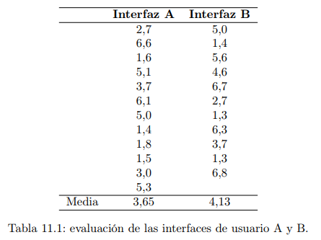
Capítulo 11
Cómo se construyen las observaciones de la tabla 11.2 no entendí el pq de los valores que toma
Se tiene lo siguiente:

Slide 18
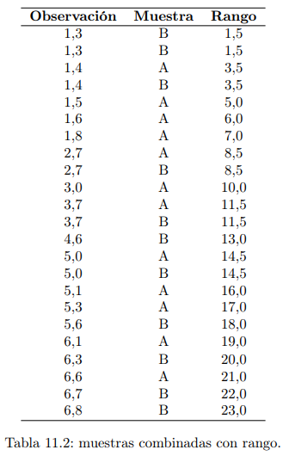
Capítulo 11
Luego la tabla 11.2 registra todos los valores encontrados en la 11.1, indicando a qué muestra corresponde. Luego, los rangos se registran de acuerdo a cada observación distinta, que van desde 1 hasta la cantidad total de observaciones. En el caso que se repitan observaciones, se tomarían los valores de los rangos que corresponderían y se les saca el promedio.
Por ejemplo, normalmente la observación 1,3 tomaría el rango 1, pero como se repite dos veces, tomaría el rango 1 y 2 a la vez. Para establecer un solo rango por observación, se calcula el promedio entre 1 y 2, el cual es 1,5. Luego, para la siguiente observación, continuaría con el rango sucesor, es decir, 3.

Slide 19
Capítulo 11
Para aplicar alguna de las pruebas, tengo que fijarme entonces en el tamaño de la muestra?, por ejemplo: si son más de dos muestras puedo emplear las de kruskal-wallis/Friedman
Corrijo, se tendrían que fijar en la cantidad de muestras o grupos.
Las pruebas de Wilcoxon trabajan con 2 muestras.
Las pruebas de Kruskal-Wallis/Friedman trabajan con 3 o más muestras, siendo Kruskal-Wallis para muestras independientes y Friedman para muestras correlacionadas.

Slide 20
Capítulo 11
Para la prueba de suma de rangos de Wilcoxon, como condición número 2 mencionan que la escala de medición empleada debe ser a lo menos ordinal, ese "al menos" quiere decir que la escala igual puede ser de otro tipo ?.
Realmente, si se busca información acerca de estas pruebas, la condición establece que pueden estar en una escala cuantitativa o al menos en ordinal.
Para efectos prácticos, considerar que las observaciones tienen una noción de escala ordinal, esto es que exista una noción de orden.

Slide 21
Capítulo 11
Para la prueba de suma de rangos de Wilcoxon, como condición número 2 mencionan que la escala de medición empleada debe ser a lo menos ordinal, ese "al menos" quiere decir que la escala igual puede ser de otro tipo ?.
Realmente, si se busca información acerca de estas pruebas, la condición establece que pueden estar en una escala cuantitativa o al menos en ordinal.
Para efectos prácticos, considerar que las observaciones tienen una noción de escala ordinal, esto es que exista una noción de orden.

Slide 22
Capítulo 11
Entendiendo que para las condiciones que se deben cumplir para usar la prueba de rangos con signo de Wilcoxon, una de estas es que, La escala de medición empleada para las observaciones es intrínsecamente continua, ¿Cómo es posible que también la escala de medición empleada para ambas muestras debe ser a lo menos ordinal?
Esto se entiende con un ejemplo.
La escala Likert es una escala continua pero que se trata como escala ordinal, esto debido a que establece que mientras mayor sea el número, mayor será la puntuación a la característica especificada.
Con esto, ustedes pueden decir algo tipo “como los datos provienen de una escala Likert de 7 puntos, la escala de la medición es a lo menos ordinal”, comprobando esta condición.

